Slide 1

Curso Metodología de la Investigación
Título del curso: Metodología de la Investigación Científica
Nivel: ( Postgrado Residentes)
Diseño
Dr. C René Borges Sandrino
Plataforma virtual

Slide 2
Sumario:
Contexto y clasificación de la investigación.
Tipos de estudio. Ejes de clasificación.
Universo y muestra. Criterio de inclusión y exclusión.
Operacionalización y clasificación de variables. Ejemplos.
Técnicas y procedimientos.

Slide 3
Se debe definir
Tipo de estudio
Lugar y la Periodo donde se realizará el estudio.
Situación de salud que provoca la investigación
Objetivo
Universo
Muestra

Slide 4
Concepto
Por diseño de un estudio se entienden procedimientos, métodos y técnicas mediante los cuales el investigador selecciona a los pacientes, recoge una información, la analiza e interpreta los resultados.
1. TIPOS DE ESTUDIOS
Los criterios de clasificación de los diferentes tipos de estudio se sustentan el los siguientes 4 ejes:

Slide 5
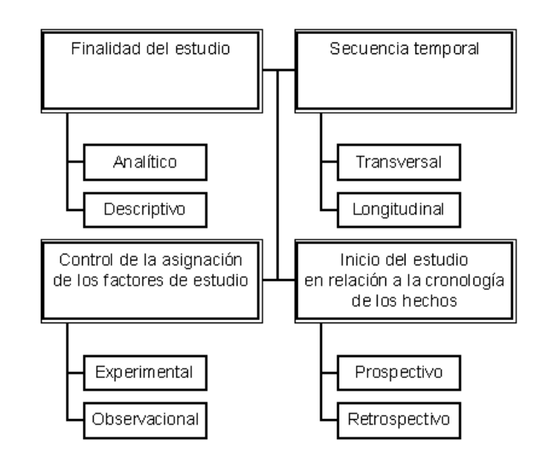

Slide 6
SEGÚN FINALIDAD
a) Se considera descriptivo todo estudio cuyos datos son utilizados para describir un evento , no enfocados a una presunta relación causa-efecto.
El objetivo de los estudios descriptivos es DESCRIBIR UNA ENFERMEDAD O CARACTERÍSTICA EN UNA/S POBLACIÓN/ES DETERMINADA/S,

Slide 7
Son útiles cuando se conoce poco acerca de lo que queremos estudiar y normalmente sirve como inicio de posteriores investigaciones analíticas. Debemos tener en cuenta que en los estudios descriptivos no analizamos asociación entre enfermedad (efecto) y determinadas características (causas).

Slide 8
Podemos distinguir diferentes tipos de estudios descriptivos
Estudios de prevalencia: En ellos se describen una serie de variables en una población determinada y en un momento determinado. La unidad de análisis es el individuo.
Estudios de incidencia: En ellos se describen una serie de variables en una población determinada que es seguida a lo largo del tiempo. La unidad de análisis es el individuo.

Slide 9
Series de casos: Describen una serie de características poco conocidas de un proceso o tratamiento. Presentan las siguientes características:
Contienen información adquirida a lo largo del tiempo.
Los pacientes que pertenecen a la serie comparten algo en común. Todos ellos tienen la misma enfermedad o reciben el mismo tratamiento.

Slide 10
Por ejemplo:
Un estudio cuyo objetivo es estimar los casos de portadores del virus de la hepatitis C, en un momento dado es un estudio de prevalencia. Si lo que queremos es conocer los NUEVOS portadores del virus de la hepatitis C a partir de una momento dado, sería un estudio de incidencia.

Slide 11
Un conjunto de casos clínicos de portadores del virus de la hepatitis C describiendo una característica frecuente es una serie de casos.
.

Slide 12
Estudios analíticos
Todo estudio que evalúa una presunta relación causa-efecto. El presunto agente puede ser tanto un factor etiológico como un tratamiento o intervención para prevenir o mejorar una situación clínica. En los apartados siguientes veremos diferentes tipos de estudios analíticos.

Slide 13
Los estudios observacionales pueden ser:
Descriptivos
Informes de casos
Series de casos
Analíticos
Estudios de cohortes
Estudios de casos y controles.

Slide 15

Se consideran transversales los estudios en los que se
examinan la relación entre una enfermedad y una serie
de variables en una población determinada y en un momento del tiempo.

Slide 16
Ejemplo estudiar la frecuencia de dolores de rodilla en la población escolar obesa y no obesa ). Es decir la presencia de la enfermedad y la exposición se observa simultáneamente, lo que dificulta la interpretación causa efecto. Por esta razón los estudios transversales son por definición descriptivos.

Slide 17
Los estudios transversales se caracterizan porque solo se hace una medición en el tiempo en cada sujeto e estudio, este tipo de estrategia comparte varias limitaciones de los estudios de “caso y controles”, se basan en el estudio de casos prevalentes. Tiene una escala baja en términos de causalidad y deben ser interpretados con mucha cautela, son útiles para la planificación de los servicios de la salud.

Slide 18
Los estudios transversales pueden también describir características o grados de enfermedad
Ejemplo un estudio de prevalencia de obesidad y sobrepeso en población escolar de una localidad determinada
Examinar la relación entre diferentes variables en una población definida en un momento de tiempo determinado (por ejemplo en un grupo de escolares la relación entre género, peso, talla, índice de masa corporal, nivel socioeconómico etc.).

Slide 19
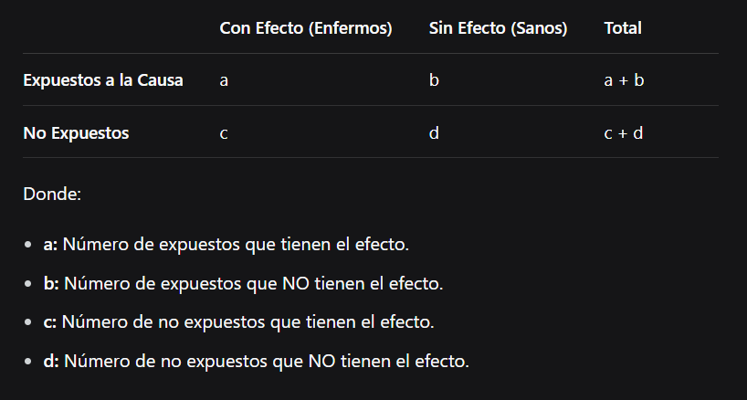
Razón de Prevalencia

Slide 21
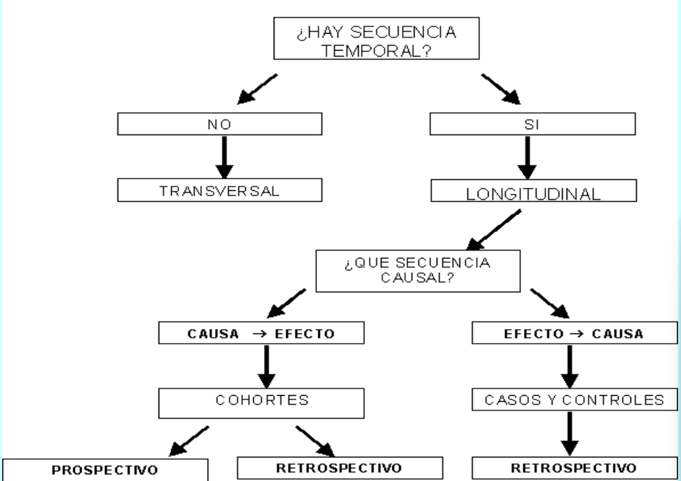

Slide 22
Se consideran longitudinales los estudios en los que existe un tiempo entre las distintas variables, de forma que puede establecerse una secuencia temporal entre estas
Por ejemplo controlar durante un año a los hijos de mujeres que padecen anemia ferropénica durante la gestación y observar si desarrollan anemia ). Pueden ser tanto descriptivos como analíticos.

Slide 23
En los estudios longitudinales debe tenerse en cuenta si la secuencia temporal es de la causa al desenlace (estudios experimentales y estudios de cohortes)
O del desenlace hacia la causa (estudios de casos y controles).
Según la definición dada se considera longitudinal si las observaciones se refieren a dos momentos en el tiempo, aún cuando la información se recoja de forma simultánea (se debe asumir una secuencia temporal entre ellas), como ocurre en los estudios caso control.

Slide 24
Causa (Exposición): Virus de la Influenza (gripe)
Desenlace (Efecto): Enfermedad de la gripe (fiebre, tos, dolor muscular)
Causa (Exposición): Virus de la Influenza (gripe)
Desenlace (Efecto): Enfermedad de la gripe (fiebre, tos, dolor muscular)

Slide 25
Estos estudios pueden ser en relación a la cronología de los hechos
La mayoría de los autores consideran prospectivos aquellos estudios cuyo inicio es anterior a los hechos estudiados y los datos se recogen a medida que van sucediendo.
El estudio empieza antes que los hechos estudiados (exposición al factor y efecto), por lo que se observan a medida que suceden.

Slide 26
Se consideran retrospectivos aquellos cuyo diseño es posterior a los hechos estudiados y los datos se obtiene de archivos o de lo que los sujetos o los profesionales refieren.
El estudio se inicia después de que se haya producido el efecto y la exposición.
Cuando existe una combinación de ambos se clasifican como ambispectivos.

Slide 28
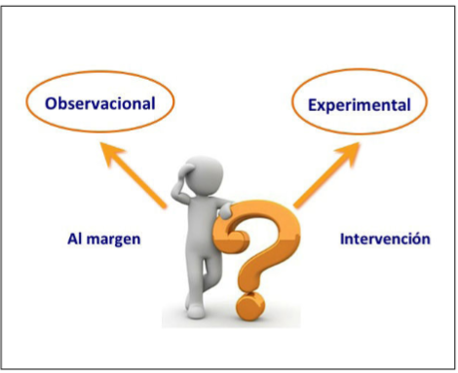
ASIGNACIÓN DEL FACTOR DE ESTUDIO
Según este criterio los estudios pueden ser experimentales u observacionales y sus características serán descritas en los apartados siguientes.

Slide 29
ESTUDIOS EXPERIMENTALES
Son aquellos en los que el investigador asigna el factor de estudio y lo controla de forma deliberada para los fines de su investigación y según un plan preestablecido.
Son analíticos ( ya que se centran en una relación causa-efecto) y suelen valorar el efecto de una intervención terapéutica o preventiva comparándola con otra o con un grupo sin intervención (grupo control).

Slide 30
ESTUDIOS EXPERIMENTALES
En estos estudios se asume que los grupos que se comparan son similares en todas las características que pueden influir en la respuesta, excepto por la intervención que se quiere evaluar.
La mejor forma de conseguir grupos comparables es que la asignación de la población a los grupos de estudio se haga de forma aleatoria.

Slide 31
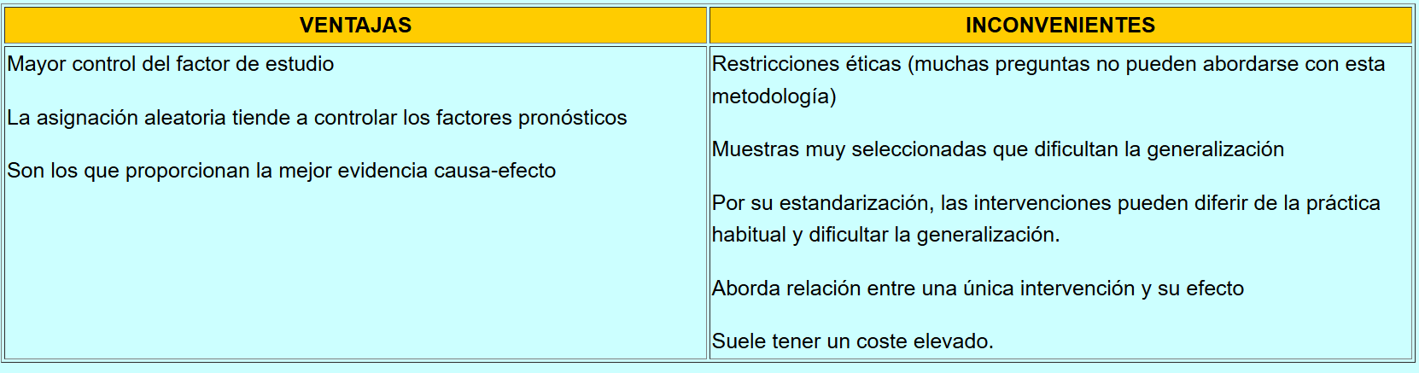

Slide 32
Existe grupo control
no
si
Ensayo controlado
Asignación aleatoria
Sin Asignación aleatoria
Ensayo no controlado
Estudio antes y después
Tipos de estudio

Slide 34
Estudios observacionales
ESTUDIOS OBSERVACIONALES
Se consideran observacionales los estudios en los que el factor de estudio no es asignado por los investigadores sino que estos se limitan a observar, medir y analizar determinadas variables, sin ejercer un control directo de la intervención.
La exposición es por los sujetos de estudio no por el investigador

Slide 35
Por ejemplo el consumo de tabaco durante la gestación)
o decidida por el profesional sanitario dentro de su proceso asistencial
habitual
Por ejemplo una prescripción terapéutica

Slide 36
Los estudios observacionales pueden ser:
Descriptivos
Informes de casos
Series de casos
Analíticos
Estudios de cohortes
Estudios de casos y controles.

Slide 37
Estudios observacionales
ESTUDIOS OBSERVACIONALES
Estudios de cohortes: Son aquellos estudios cuyo grupo de investigación se realiza en función de la exposición al factor de estudio.
Las personas se seleccionan según la exposición y tras el seguimiento se observa la aparición del efecto tanto en la cohorte de personas expuestas como en la cohorte de personas no expuestas al factor.

Slide 38
Los objetivos de este tipo de estudio son:
1. Estimar incidencias de la enfermedad (o del desenlace).
2. Estimar el riesgo de los expuestos al factor de estudio para padecer la enfermedad, en relación a la de los no expuestos.
3. Estimar la proporción de casos que pueden atribuirse al factor de riesgo.

Slide 39
Las medidas de asociación que pueden calcularse en este tipo de estudios son:
Riesgo relativo: Razón entre la incidencia del fenómeno entre los no expuestos a la variable y la incidencia del fenómeno entre los no expuestos.
Riesgo atribuible: La incidencia en expuestos menos la incidencia en no expuestos.

Slide 40
Estudios de casos y controles : Son aquellos en los que el criterio de formación del grupo de estudio es la presencia de la enfermedad o el efecto.
Las personas se seleccionan según el efecto (enfermedad) y se busca cuántos de ellos tenían relación con la exposición.

Slide 41
Series de casos: son similares a los anteriores, pero con un número mayor de pacientes. Habitualmente, se intenta establecer una relación entre la enfermedad y la exposición, para lo que se utilizan pruebas estadísticas, pero sin la presencia de un grupo control para comparar.

Slide 42
Estudios de cohortes
Estudian la incidencia, las causas y el pronóstico debido a que miden eventos en orden cronológico, se pueden usar para distinguir entre causa y efecto.
En este tipo de estudios, se seleccionan grupos de sujetos expuestos y no expuestos (grupo control), a un determinado tratamiento que es el objeto del estudio.
Suelen ser prospectivos y con menor frecuencia, retrospectivos.

Slide 43
Estudios de cohortes
Suelen ser prospectivos y con menor frecuencia, retrospectivos.
El seguimiento suele ser largo, ya que hay que seguir su evolución durante el tiempo suficiente para que aparezca la enfermedad o la reacción adversa investigada.
Además, si esta reacción es poco frecuente, el tamaño muestral de las cohortes debe ser muy elevado.
Este tipo de diseño es el más adecuado para estudiar acontecimientos relativamente frecuentes que pueden aparecer tras una corta exposición al tratamiento, o cuando el tratamiento sea poco frecuente.

Slide 44
AQUÍ TERMINE

Slide 45
Población y Muestra
Población o Universo:
La totalidad de individuos o elementos en los cuales puede presentarse determinada característica susceptible a ser estudiada.
P
M
Muestra: Esa parte o subconjunto de la población se denomina muestra o población muestral.

Slide 46
Población / Universo y Muestra
P
M
Muestra: Esa parte o subconjunto de la población se denomina muestra o población muestral.

Slide 47
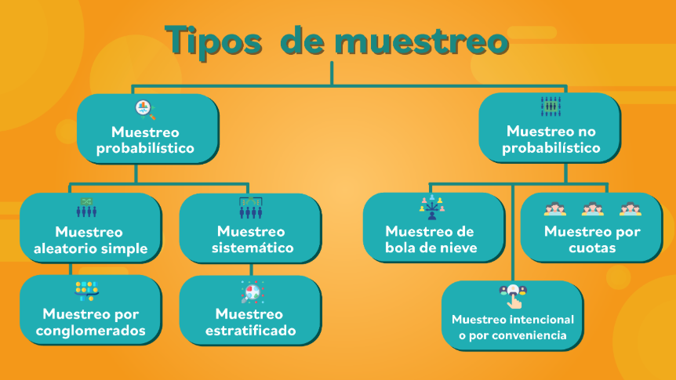

Slide 48
Ventajas del muestreo
Permite que el estudio se realice en menor tiempo.
Se incurren en menores gastos.
Posibilita profundizar en las variables.
Permite tener mayor control de las variables a estudiar.
No se destruye la población.

Slide 49
Criterios de Inclusión y exclusión
Criterios de Inclusión:
Características que necesariamente deberán tener los elementos de la muestra, para ser incluidos en el estudio.
Ejemplo:
Las embarazadas que concurren a las consultas de control prenatal en el policlínico y serán elegibles si cumplen con los siguientes criterios:
Edad gestacional < 20 semanas, Nulíparas; y Dispuestas y capaces de dar su autorización por escrito. (Consentimiento informado).

Slide 50
Criterios de exclusión:
Características que impiden la participación en el estudio
Ejemplo: Se excluirá a las mujeres si:
Tienen antecedentes de urolitiasis o cualquier enfermedad renal como por ejemplo hematuria, dolor en fosa renal, etc.
Presentan enfermedad paratiroidea.
Su presión arterial sistólica = 140 mmHg o diastólica = 90 mmHg, están recibiendo tratamiento o tienen antecedente.

Slide 51
Variables. Operacionalización de la variable
Variable: Cualquier característica de la población que puede asumir diferentes comportamientos, valores, o grados de intensidad entre los diferentes elementos, individuos o unidades de análisis que la
Nominal
Cualitativa
Ordinal
Variable se clasifican en
Discreta
Cuantitativa
Continua
Notes:
Variable
Cualquier característica de la población que puede asumir diferentes comportamientos, valores, o grados de intensidad entre los diferentes elementos, individuos o unidades de análisis que la conforman.
Las variables son atributos o características que se miden en los sujetos de estudio, y se clasifican en: Cuantitativas y Cualitativas.
Cualitativas: aquellas en que las diferencias entre un elemento y otro son atributos, cualidades no medibles en términos numéricos. Ejemplo: el sexo, nacionalidad, causas de defunción. Los valores posibles de estas variables se denominan categorías, así la variable sexo tiene 2 categorías femenino y masculino, mientras el color de piel puede ser blanca, negra, mestiza, amarilla.
Cuantitativas: las diferencias existentes entre los diferentes elementos de la población son medibles numéricamente. Ejemplo: edad, talla, peso, número de camas de un hospital, número de hijos de una familia.
Las variables cualitativas a su vez se clasifican en nominales u ordinales.
Nominal: cuando las diferencias entre los elementos son cualidades, atributos que además de no ser medibles, no traducen diferencias de magnitud o intensidad (estado civil, sexo)
Ordinal: aquellas en que las diferencias si bien no son cuantificables si tienen implícito diferencias de magnitud o intensidad y dan una idea de ordenamiento. Ejemplo: estado de un paciente (grave, de cuidado, mejorado) estado técnico de una vivienda (buena, regular, mal) estadio de una enfermedad (leve, moderada, grave)
Las variables cuantitativas a su vez se clasifican en discretas o continuas.
Discretas: sólo asumen valores enteros y por lo general resultan del conteo. Ejemplo: Número de hijos de una pareja puede ser 0, 1, 2, 3, etc, pero no podrá tener 1,6 hijos
Continuas: Si pueden asumir valores fraccionarios, ejemplo: peso, talla, edad. Por lo general se utilizan instrumentos de medición.

Slide 52
Variables. Calsificación
Operacionalización: Proceso donde el investigador define las categorías y variables del estudio, tipos de valores (cuantitativos o cualitativos) que pueden asumir estas.
Se transforma la variables abstractas (no medibles) en variables más sencillas.
Notes:
Variable
Cualquier característica de la población que puede asumir diferentes comportamientos, valores, o grados de intensidad entre los diferentes elementos, individuos o unidades de análisis que la conforman.
Las variables son atributos o características que se miden en los sujetos de estudio, y se clasifican en: Cuantitativas y Cualitativas.
Cualitativas: aquellas en que las diferencias entre un elemento y otro son atributos, cualidades no medibles en términos numéricos. Ejemplo: el sexo, nacionalidad, causas de defunción. Los valores posibles de estas variables se denominan categorías, así la variable sexo tiene 2 categorías femenino y masculino, mientras el color de piel puede ser blanca, negra, mestiza, amarilla.
Cuantitativas: las diferencias existentes entre los diferentes elementos de la población son medibles numéricamente. Ejemplo: edad, talla, peso, número de camas de un hospital, número de hijos de una familia.
Las variables cualitativas a su vez se clasifican en nominales u ordinales.
Nominal: cuando las diferencias entre los elementos son cualidades, atributos que además de no ser medibles, no traducen diferencias de magnitud o intensidad (estado civil, sexo)
Ordinal: aquellas en que las diferencias si bien no son cuantificables si tienen implícito diferencias de magnitud o intensidad y dan una idea de ordenamiento. Ejemplo: estado de un paciente (grave, de cuidado, mejorado) estado técnico de una vivienda (buena, regular, mal) estadio de una enfermedad (leve, moderada, grave)
Las variables cuantitativas a su vez se clasifican en discretas o continuas.
Discretas: sólo asumen valores enteros y por lo general resultan del conteo. Ejemplo: Número de hijos de una pareja puede ser 0, 1, 2, 3, etc, pero no podrá tener 1,6 hijos
Continuas: Si pueden asumir valores fraccionarios, ejemplo: peso, talla, edad. Por lo general se utilizan instrumentos de medición.

Slide 53
Variables. Operacionalización de la variable.
Ejemplo: Estudio de la discapacidad en un grupo de ancianos de ….
Variable | Tipo de variable | Operacionalización |  |  | Indicador
 |  | Escala | Descripción |  | Tasa de discapacidad
Sexo | Cualitativa niminal | Mas |  | Según sexo biológico
 |  | Fem
Escolaridad | Cualitativa ordinal | PNT PT SNT ST UST UT |  | Según el último año vencido | Tasa de discapacidad por nivel de escolaridad
Notes:
Variable
Cualquier característica de la población que puede asumir diferentes comportamientos, valores, o grados de intensidad entre los diferentes elementos, individuos o unidades de análisis que la conforman.
Las variables son atributos o características que se miden en los sujetos de estudio, y se clasifican en: Cuantitativas y Cualitativas.
Cualitativas: aquellas en que las diferencias entre un elemento y otro son atributos, cualidades no medibles en términos numéricos. Ejemplo: el sexo, nacionalidad, causas de defunción. Los valores posibles de estas variables se denominan categorías, así la variable sexo tiene 2 categorías femenino y masculino, mientras el color de piel puede ser blanca, negra, mestiza, amarilla.
Cuantitativas: las diferencias existentes entre los diferentes elementos de la población son medibles numéricamente. Ejemplo: edad, talla, peso, número de camas de un hospital, número de hijos de una familia.
Las variables cualitativas a su vez se clasifican en nominales u ordinales.
Nominal: cuando las diferencias entre los elementos son cualidades, atributos que además de no ser medibles, no traducen diferencias de magnitud o intensidad (estado civil, sexo)
Ordinal: aquellas en que las diferencias si bien no son cuantificables si tienen implícito diferencias de magnitud o intensidad y dan una idea de ordenamiento. Ejemplo: estado de un paciente (grave, de cuidado, mejorado) estado técnico de una vivienda (buena, regular, mal) estadio de una enfermedad (leve, moderada, grave)
Las variables cuantitativas a su vez se clasifican en discretas o continuas.
Discretas: sólo asumen valores enteros y por lo general resultan del conteo. Ejemplo: Número de hijos de una pareja puede ser 0, 1, 2, 3, etc, pero no podrá tener 1,6 hijos
Continuas: Si pueden asumir valores fraccionarios, ejemplo: peso, talla, edad. Por lo general se utilizan instrumentos de medición.

Slide 54
Variables. Operacionalización de la variable.
Variables más complejas:
Ejemplo: Condiciones de vida. Proceso que caractriza y reproduce la forma particular de cada grupo de la población en el funcionamiento cunjunto de la sociedad.
DIMENSIÓN | VARIABLE | INDICADOR
Proceso biológico | Bajo peso al nacer. Bajo peso al inicio de embarazo. Baja Hb. Ganancia de peso | % de niños co peso menor a 2500 g. % de embarazada con riesgo nutricional. % de emabarazadas con HB menor a 110 g/l % de embarazadas con ganancia inferior a 8 kg.
Notes:
Variable
Cualquier característica de la población que puede asumir diferentes comportamientos, valores, o grados de intensidad entre los diferentes elementos, individuos o unidades de análisis que la conforman.
Las variables son atributos o características que se miden en los sujetos de estudio, y se clasifican en: Cuantitativas y Cualitativas.
Cualitativas: aquellas en que las diferencias entre un elemento y otro son atributos, cualidades no medibles en términos numéricos. Ejemplo: el sexo, nacionalidad, causas de defunción. Los valores posibles de estas variables se denominan categorías, así la variable sexo tiene 2 categorías femenino y masculino, mientras el color de piel puede ser blanca, negra, mestiza, amarilla.
Cuantitativas: las diferencias existentes entre los diferentes elementos de la población son medibles numéricamente. Ejemplo: edad, talla, peso, número de camas de un hospital, número de hijos de una familia.
Las variables cualitativas a su vez se clasifican en nominales u ordinales.
Nominal: cuando las diferencias entre los elementos son cualidades, atributos que además de no ser medibles, no traducen diferencias de magnitud o intensidad (estado civil, sexo)
Ordinal: aquellas en que las diferencias si bien no son cuantificables si tienen implícito diferencias de magnitud o intensidad y dan una idea de ordenamiento. Ejemplo: estado de un paciente (grave, de cuidado, mejorado) estado técnico de una vivienda (buena, regular, mal) estadio de una enfermedad (leve, moderada, grave)
Las variables cuantitativas a su vez se clasifican en discretas o continuas.
Discretas: sólo asumen valores enteros y por lo general resultan del conteo. Ejemplo: Número de hijos de una pareja puede ser 0, 1, 2, 3, etc, pero no podrá tener 1,6 hijos
Continuas: Si pueden asumir valores fraccionarios, ejemplo: peso, talla, edad. Por lo general se utilizan instrumentos de medición.

Slide 55
Técnicas y Procedimientos
Pueden ser:
De obtención de la información o recolección de datos: cuestionario, entrevista, revisión bibiográfica, documental, consultas, entre otras.
De análisis y elaboración representadas por las formas de presentación de los resultados: gráficas, y técnicas estadísticas utilizadas.
De discusión y síntesis: Facilitan arribar a conclusiones y marco de referencias de las mismas.

Slide 56
TÉCNICAS E INSTRUMENTOS PARA LA RECOGIDA DE LA INFORMACIÓN
Guía de Observación
Cuestionario
Técnicas participativas
Entrevista
Guía de análisis de documento
Recolección de datos: Estrategia para obtener los datos de las variables, atributos, conceptos, casos, sucesos, etc, involucrados en la investigación y involucra una variedad de técnicas e instrumentos.

Slide 57
Consideraciones Éticas
Deben estar bien claros y definidos en la investigación que se pretende realizar. Estos aspectos pueden estar relacionados con animales, el medio ambiente o los seres humanos.
Brindarle a los posibles participantes, información detallada de su participación en el estudio y obtener el consentimiento informado de los mismos, de lo contrario estarán incurriendo en una de las violaciones más graves de la ética médica y de los principios éticos de las investigaciones en el campo de las ciencias de la salud.

Slide 58
La ética en la investigación
“Sistema de conceptos que valora la política científica en su totalidad, no sólo la conducta de los trabajadores científicos respecto a la vida social en particular, y a la naturaleza en general, en la medida en que su acción puede afectar a ambas, sino que incluye a la sociedad en su conjunto: las ramas económicas, las clases sociales y grupos afectados, las tradiciones y aspiraciones, la naturaleza implicada y por supuesto, las responsabilidades gubernamentales y empresariales”
Plagio – Fraude - Exclusión dolosa - Exclusión dolosa - Cohecho

Slide 59
La ética en la investigación
Consentimiento informado: Se define como el proceso mediante el cual un sujeto confirma voluntariamente su disposición a participar en un estudio clínico, después de haber sido informado de todos los aspectos que son relevantes para que tome la decisión de participar.
El consentimiento será documentado por medio de un formulario escrito firmado y fechado. Consta de dos partes:
Una parte de información donde se implicarían los principios de cantidad y calidad de información.
Una segunda parte de declaraciones y firmas donde deberían reflejarse los principios de voluntariedad y competencia.

Slide 60
BIBLIOGRAFÍA
Libro de Texto. Informática Médica II. Capítulo 7. pág 187 – 206
Artiles Visbal, Leticia. Metodología de la investigación para las ciencias de la salud. La Habana, Editorial Ciencias Médicas,2008.
Disponible en: http://www.undoso.vcl.sld.cu/ebooks/40.pdf
Jiménez Paneque, Rosa. Metodología de la Investigación. Elementos básicos para la investigación clínica. La Habana, Editorial Ciencias Médicas, Editorial Ciencias Médicas,1998. Disponible en http://www.undoso.vcl.sld.cu/ebooks/40.pdf
Apuntes sobre aspectos metodológicos de la investigación científica. Tomo I. Jorge Bacallao Gallestey y coautores. Editorial pueblo y educación. 1986.
Sociedad y Salud. Colectivo de autores. Editorial Pueblo y Educación. 1986.

Slide 61
CONCLUSIONES
En el diseño el investigador visualiza de manera práctica como responder las preguntas de investigación, el grado de cumplimientos de los objetivos y analizar la certeza de las hipótesis formuladas.
La recolección de datos responde a un plan detallado de procedimientos para la obtención de los datos con un propósito específico. Se nutre de las variables, su operacionalización, la muestra y los recursos.

Slide 62
Orientaciones de la actividad independiente
Lea y estudie en el libro de Metodología de la Investigación de Ricardo Sampieri, página 217 el acápite sobre los instrumentos de recolección de datos lo relacionado con el cuestionario y responda.
¿Qué tipo de preguntas se pueden elaborar con el instrumento? ¿Cuál consideran que sean mejor?
¿Qué requisitos debe tener las preguntas de un cuestionario?
A partir de la revisión bibliográfica realizada en la asignatura MGI analice y determine algunas posibles variables que puedas utilizar en una investigación. Clasifique las mismas.
Elabore un cuestionario para la recolección de datos sobre las variables identificadas que respondan a un posible problema de investigación.

